Slide 1
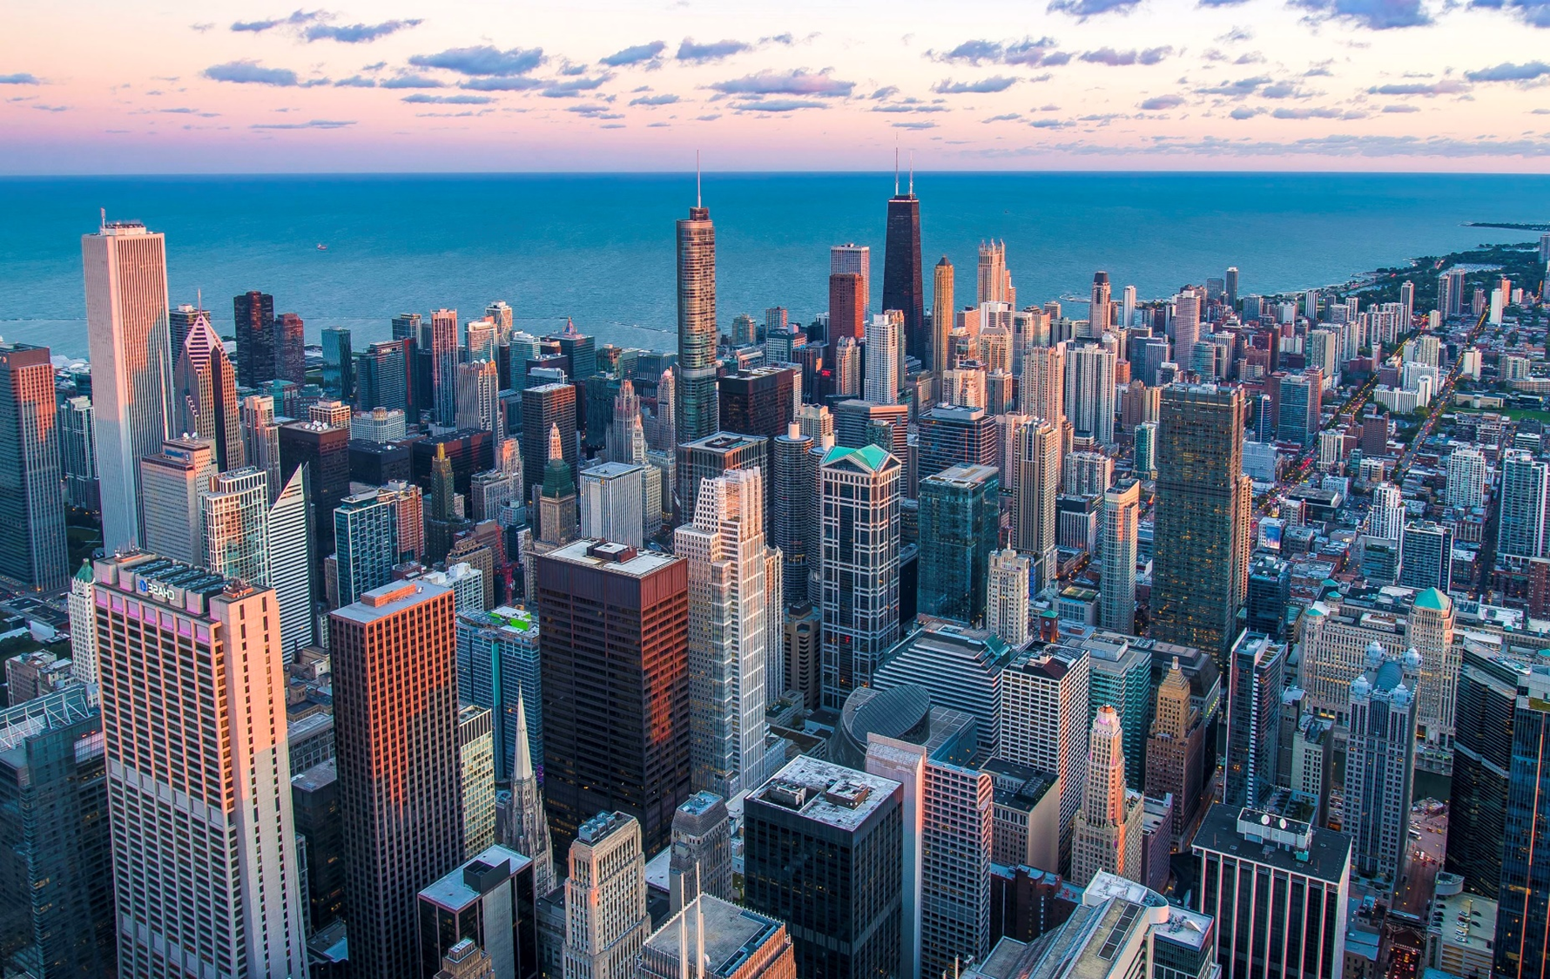
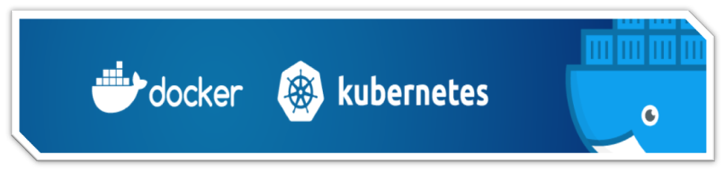
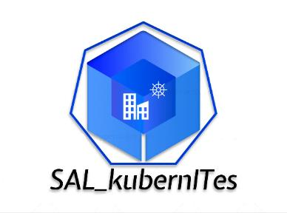

Infraestructura IT integrada en Kubernetes
(SAL_kubernITes - SAL_kITs)
· Autor: Saúl Altoubah León
· Grupo: ASIA/B curso 2021 - 2022

Slide 2
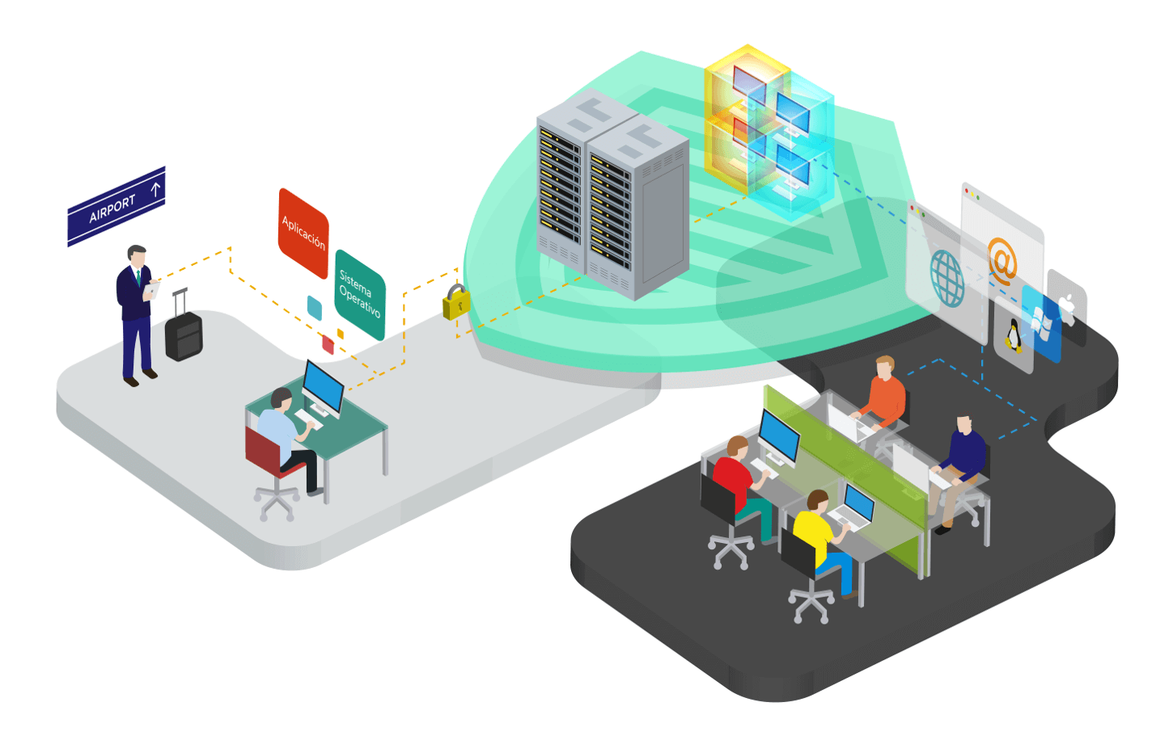
¿Qué es una infraestructura IT?
Una infraestructura IT (Information Technologies, en inglés) se trata de un conglomerado de elementos necesarios para operar y gestionar entornos de tecnologías de la información en empresas.

Slide 3
¿Qué es una infraestructura IT?
La infraestructura IT puede implementarse en un sistema de cloud computing (informática en la nube) o en instalaciones on-premise (local) de la empresa.
Estos elementos incluyen el hardware, el software, los elementos de red, sistemas operativos y almacenamiento de datos.
Todos ellos se utilizan para ofrecer servicios y soluciones IT.

Slide 4
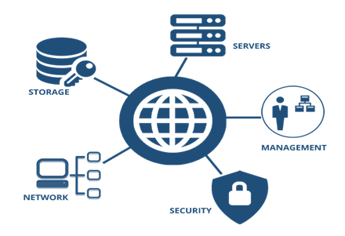
Elementos de una infraestructura IT
Hardware:
Servidores
Datacenters (centros de datos)
Equipos informáticos
Routers
Hubs/Switches
Etc.

Slide 5
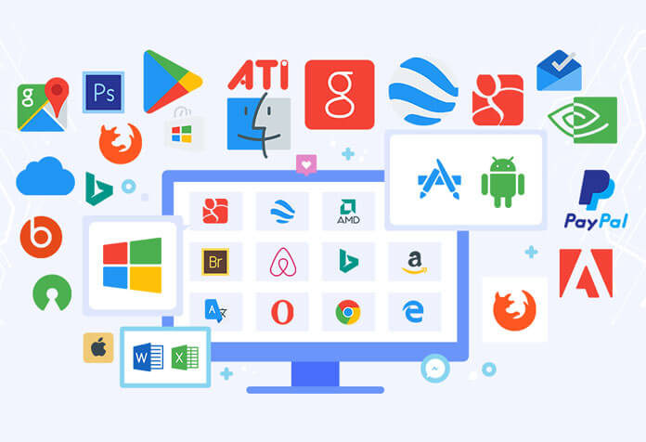
Elementos de una infraestructura IT
Software:
CMS, Content Management Systems (Sist. Gestores de Contenido): Wordpress, Moodle...
Sist. Operativos: Windows, Linux (Ubuntu, Debian…), MacOS.
ERP, Enterprise Resource Planning (Planif. de Recursos Empresariales): Odoo, Holded, Selenne…
Etc.

Slide 6
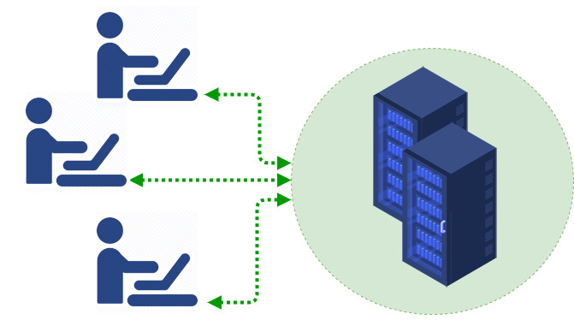
Tipos de infraestructuras IT
Tradicional: también conocida como on-premise (local), las empresas son las propietarias de todos los elementos (servidores, almacenamiento de datos, entre otros), a los cuales gestionan en sus propias instalaciones.

Slide 7
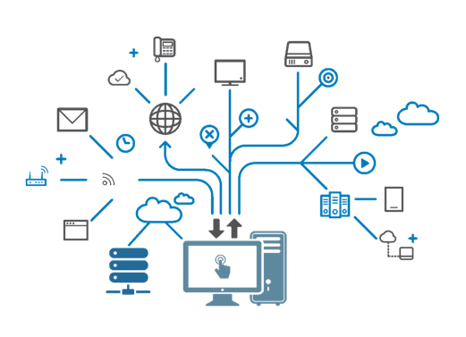
Tipos de infraestructuras IT
En la Nube (Cloud Computing): la infraestructura en la nube hace referencia a los elementos y los recursos que se necesitan para el cloud computing. Existen 3 tipos: pública, privada e híbrida.

Slide 8
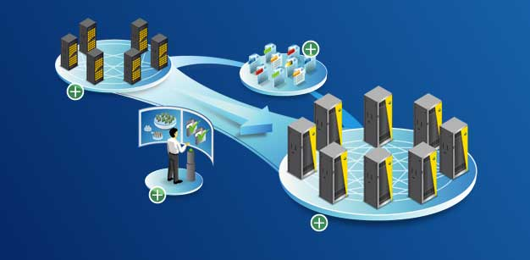
Tipos de infraestructuras IT
Hiperconvergente (o híbrida): permite gestionar los recursos informáticos, de red y de almacenamiento desde una sola interfaz.
Así podrá admitir cargas de trabajo más modernas con arquitecturas escalables en el sector a través de la combinación del almacenamiento de datos y la informática definidos por software.

Slide 9
¿Qué es una infraestructura IT contenerizada?

